Slide 1
前端性能优化（上）

Slide 2
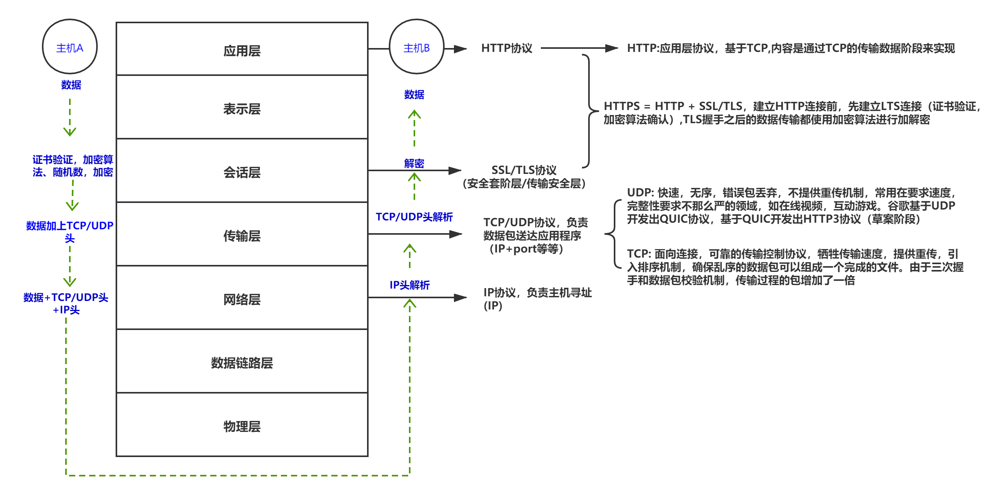
协议篇-ISO七层网络模型

Slide 3
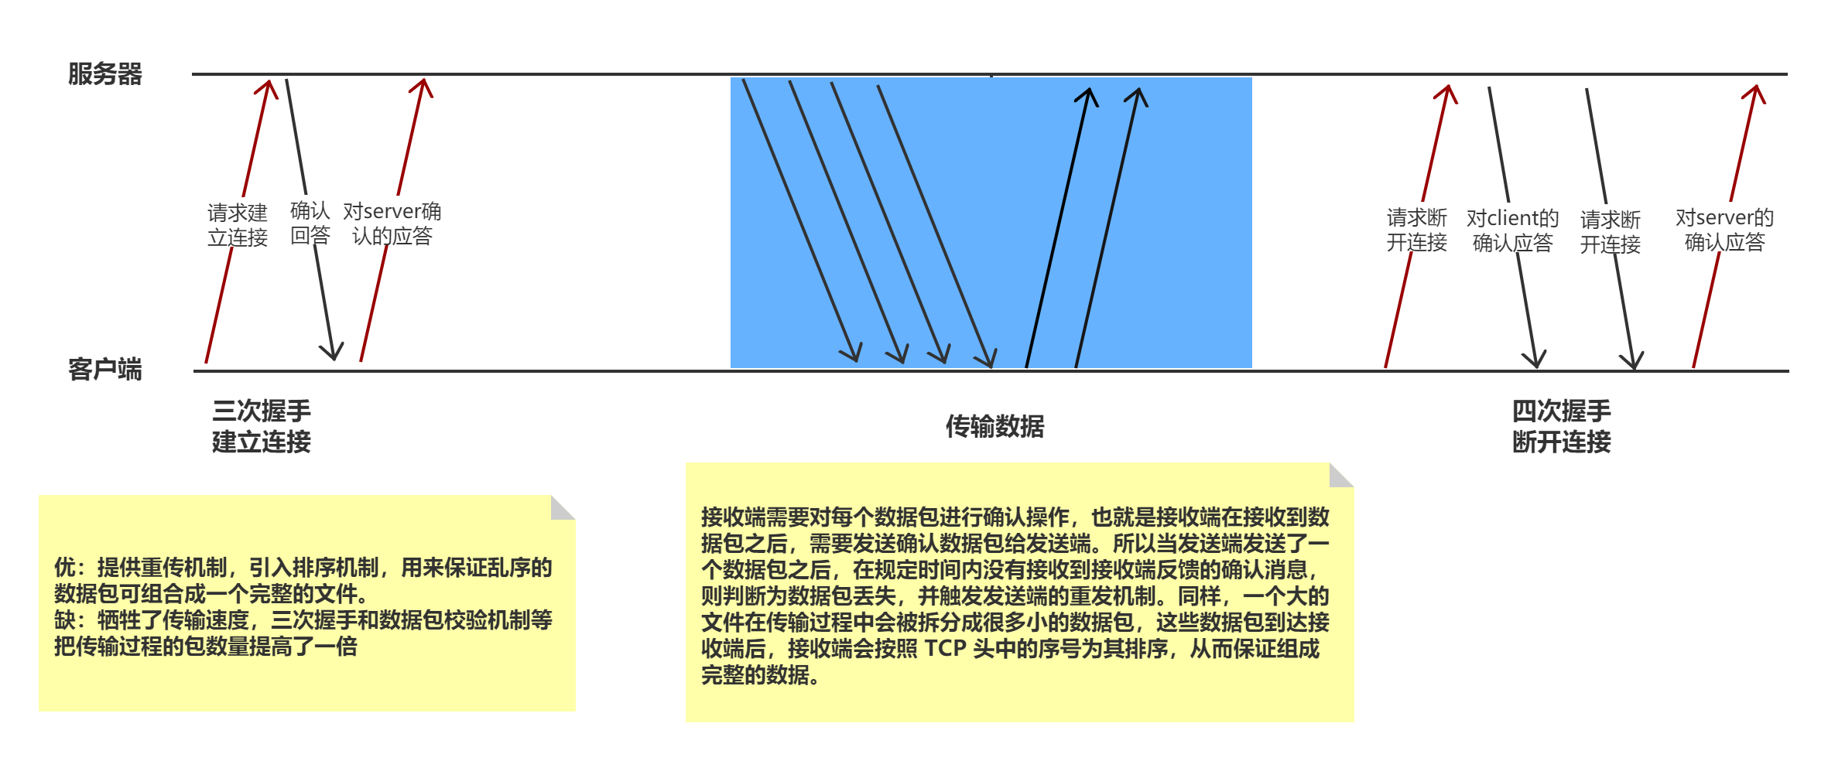
协议篇-TCP

Slide 4
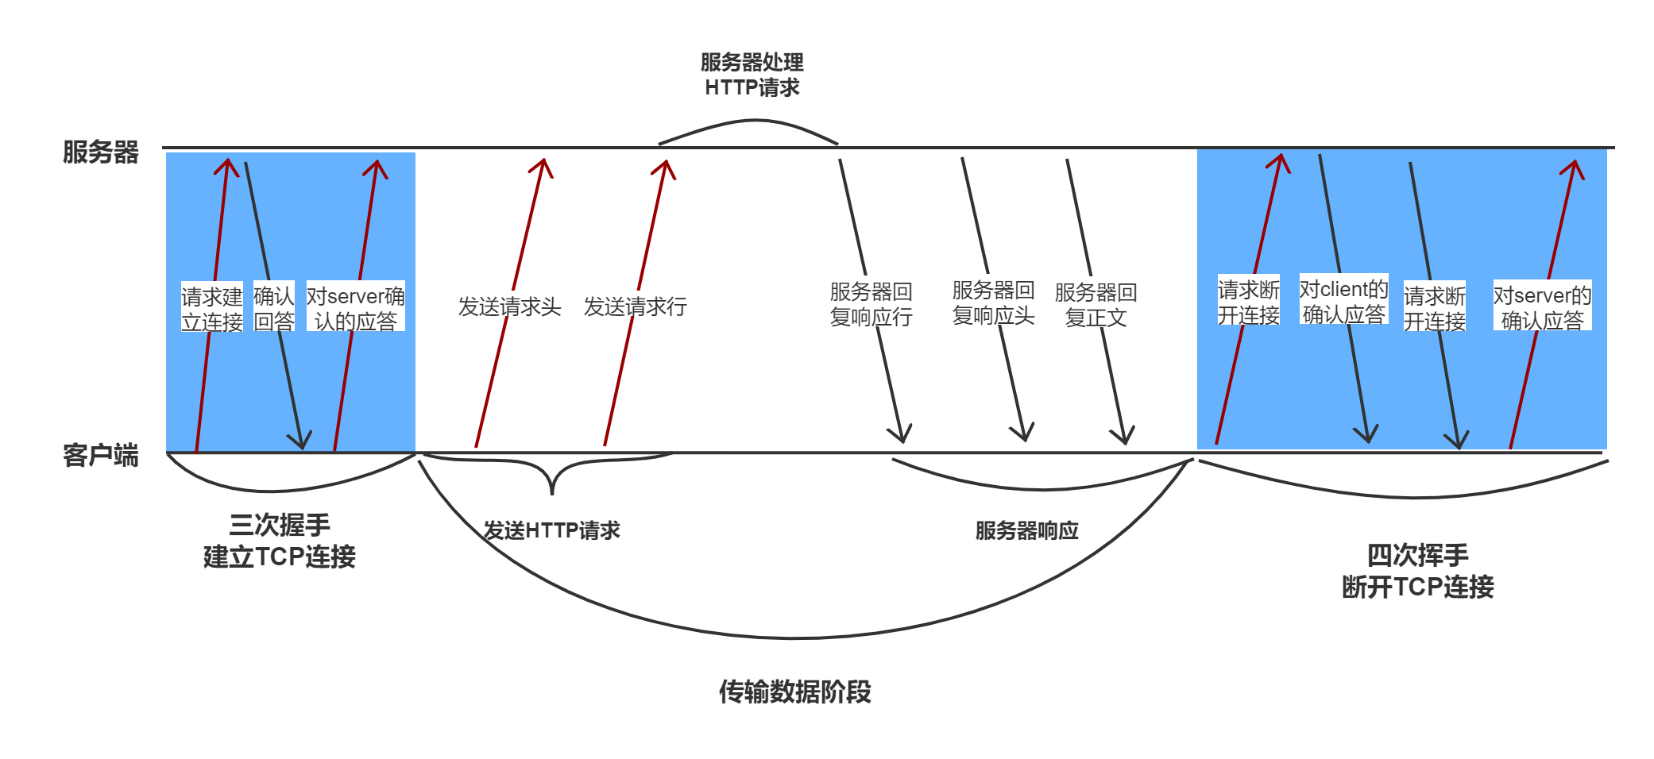
协议篇-HTTP

Slide 5
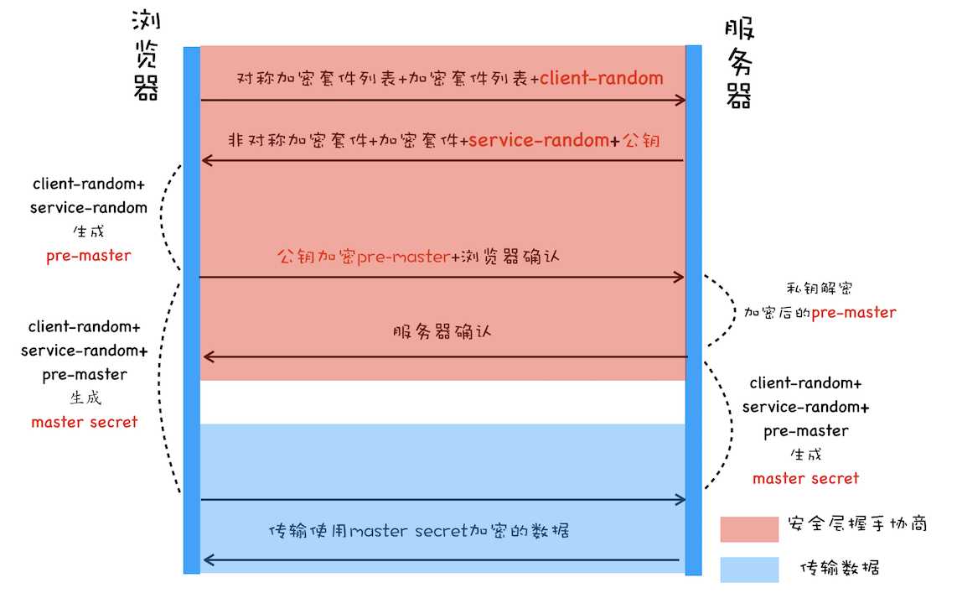
协议篇-HTTPS

Slide 6
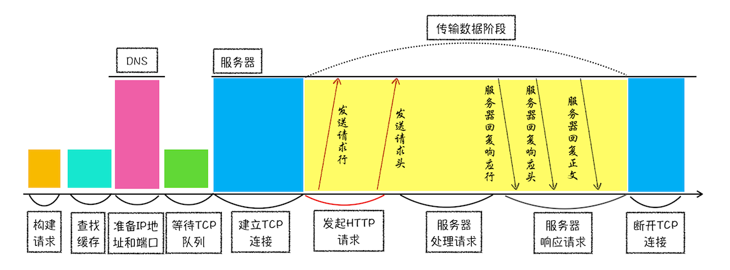
流程篇-HTTP请求
如果是https，还需建立TLS连接

Slide 7
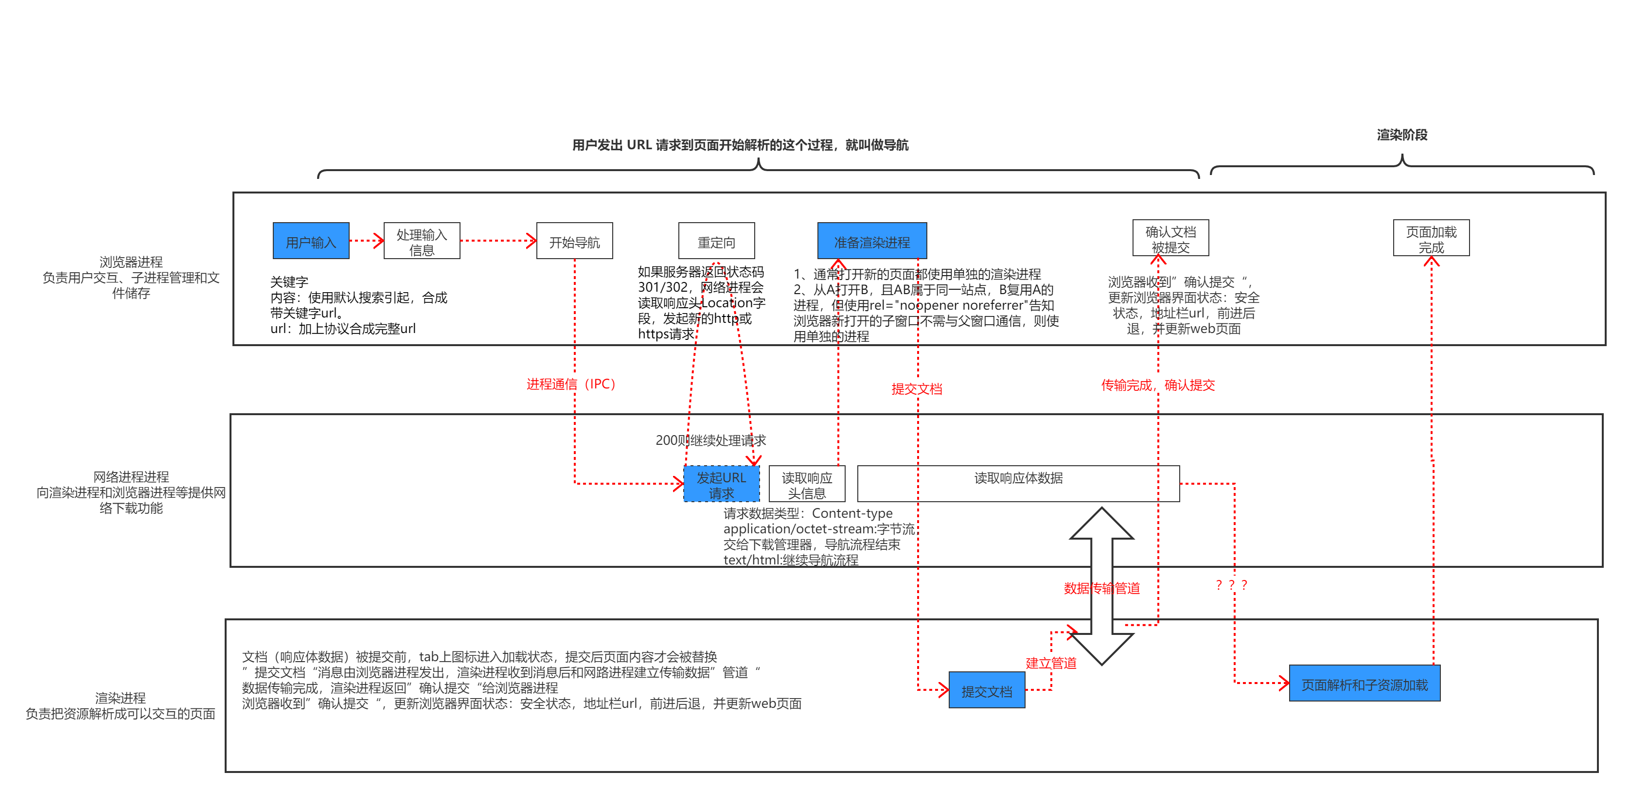
流程篇-URL输入到页面展示

Slide 8
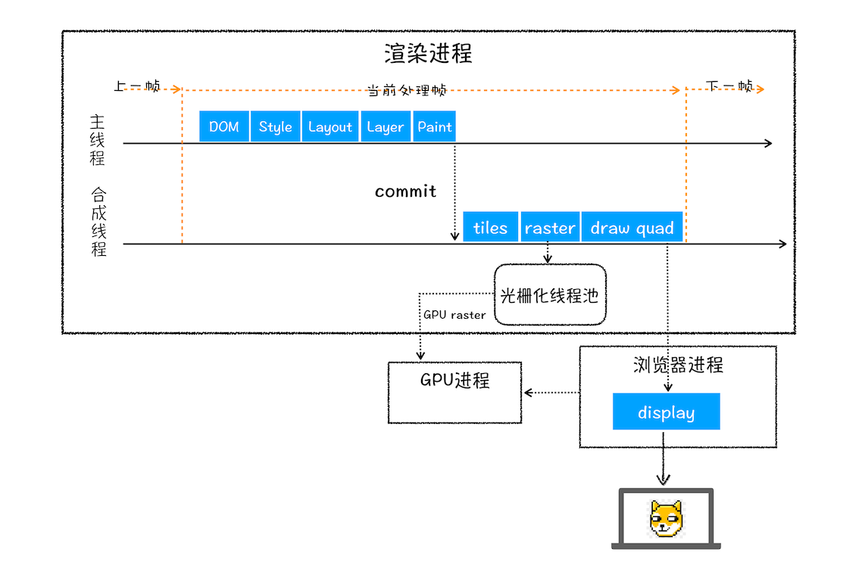
流程篇-渲染流程

Slide 9
优化篇—指标
First Paint(简称FP)：表示文档中任一元素首次渲染时间。
First Contentful Paint(简称FCP)：当浏览器首次渲染任何文本，图像（包括背景图像），非白色画布或SVG时。这个指标就是我们日常说的白屏时间。
First Meaningful Paint(简称FMP)：首次有意义的绘制，这个指标反映的是主要内容出现在页面上所需要的时间，如果FMP时间过长的话，这里就要考虑是不是静态文件阻塞了主线程。
Time To Interactive(TTI):可交互时间，等到服务器通过HTTP协议将响应全部返回之后，便开始DOM Tree 的构建，完成之后，网页变成可交互状态，到此为止便是网页的可交互时间。用户可以进行正常的事件输入交互操作，这个指标是最重要的用户体验指标，用户最关心的就是什么时候可以进行交互，所以通常这个指标是我们优化的重点。

Slide 10
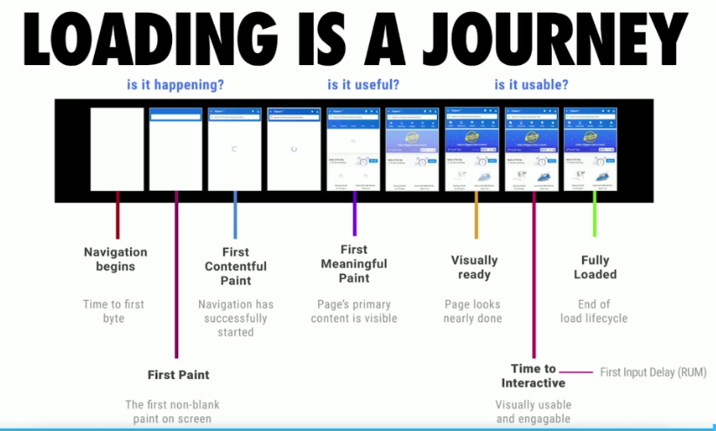
优化篇-指标

Slide 11
优化篇-指标
Rail测量模型
R-对于用户而言，交互的反馈体验时间，标准：处理事件应在50ms以内完成
A-Animation动画,每10ms一帧，每秒60帧
I-Idle，尽可能的增加浏览器的空闲时间
L-load， 5s完成内容加载并可以交互

Slide 12
优化-分析工具
Network
Performance
lighthouse
webPageTest
多地点测试，不同浏览器，设备分析
网页版不用代理用不了，可安装docker本地使用
Performance API

Slide 13
分析篇-页面阶段
通常一个页面有三个阶段：加载阶段、交互阶段和关闭阶段。
加载阶段，是指从发出请求到渲染出完整页面的过程，影响到这个阶段的主要因素有网络和 JavaScript 脚本。
交互阶段，主要是从页面加载完成到用户交互的整合过程，影响到这个阶段的主要因素是 JavaScript 脚本。
关闭阶段，主要是用户发出关闭指令后页面所做的一些清理操作。
这里我们需要重点关注加载阶段和交互阶段，因为影响到我们体验的因素主要都在这两个阶段

Slide 14
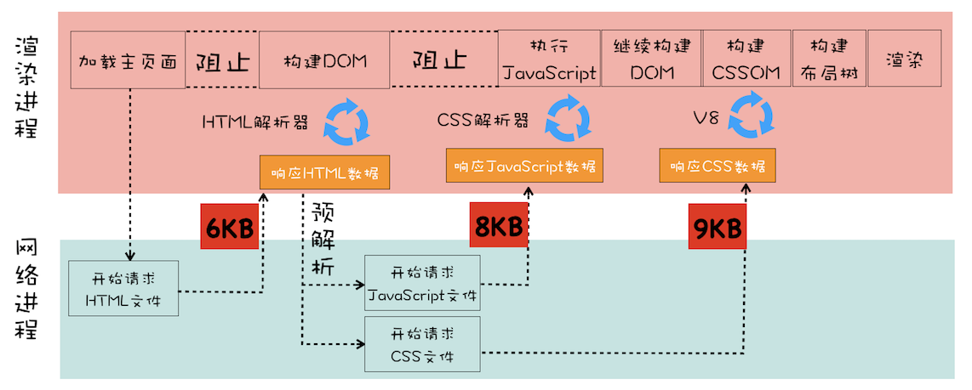
分析篇-加载阶段
第一个是关键资源个数。关键资源个数越多，首次页面的加载时间就会越长
第二个是关键资源大小。通常情况下，所有关键资源的内容越小，其整个资源的下载时间也就越短，那么阻塞渲染的时间也就越短。
第三个是请求关键资源需要多少个 RTT（Round Trip Time）
RTT 就是这里的往返时延。它是网络中一个重要的性能指标，表示从发送端发送数据开始，到发送端收到来自接收端的确认，总共经历的时延。通常 1 个 HTTP 的数据包在 14KB 左右，所以 1 个 0.1M 的页面就需要拆分成 8 个包来传输了，也就是说需要 8 个 RTT。

Slide 15
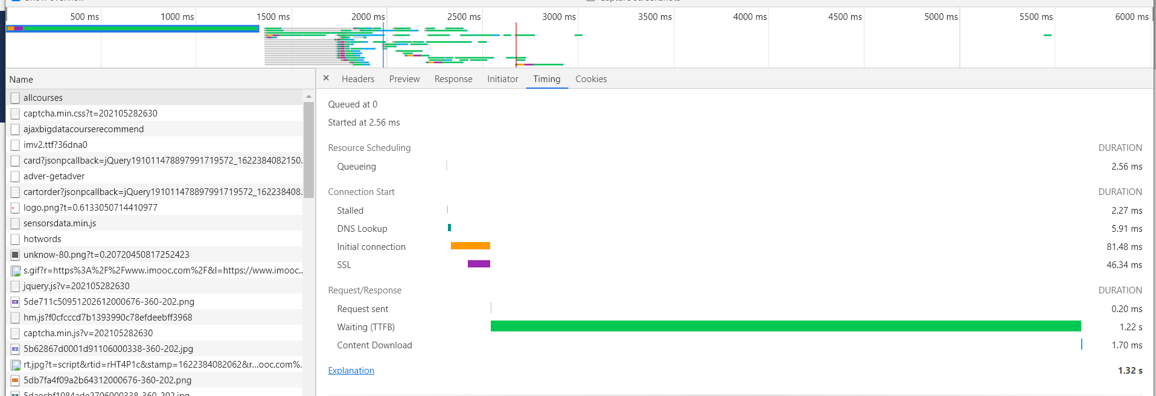
分析篇—HTTP请求
蓝色的线表示DomContentLoaded事件，即该时间点DOM加载完成，发生了DomContentLoaded事件;
红色的线表示load事件，即该时间点页面加载完了所有的资源，发生了load事件

Slide 16
分析篇—HTTP请求
因为有“队头阻塞”，浏览器对每个域名最多开 6 个并发连接（HTTP/1.1），当页面里链接很多的时候就必须排队等待（Queued、Queueing），这里它就等待了 2.56毫秒，然后才被浏览器正式处理；
浏览器要预先分配资源，调度连接，花费了 2.27 毫秒（Stalled）;
连接前必须要解析域名，这里因为有本地缓存，所以只消耗了 5.91 毫秒（DNS Lookup）；
与网站服务器建立连接的成本很高，总共花费了 81.48 毫秒，其中有 46.34 毫秒用于 TLS 握手，那么 TCP 握手的时间就是 35.14毫秒（Initial connection、SSL）；
实际发送数据非常快，只用了 0.20 毫秒（Request sent）；
之后就是等待服务器的响应，专有名词叫 TTFB（Time To First Byte），也就是“首字节响应时间”，里面包括了服务器的处理时间和网络传输时间，花了 1.22毫秒；
接收数据也是非常快的，用了 1.70 毫秒（Content Dowload）。
从这张图你可以看到，一次 HTTP“请求 - 响应”的过程中延迟的时间是非常惊人的，所以，客户端 HTTP 性能优化的关键就是：降低延迟。

Slide 17
分析篇—HTTP请求
1. 排队（Queuing）时间过久
排队时间过久，大概率是由浏览器为每个域名最多维护 6 个连接导致的。那么基于这个原因，你就可以让 1 个站点下面的资源放在多个域名下面，比如放到 3 个域名下面，这样就可以同时支持 18 个连接了，这种方案称为域名分片技术。除了域名分片技术外，我个人还建议你把站点升级到 HTTP2，因为 HTTP2 已经没有每个域名最多维护 6 个 TCP 连接的限制了。
2. 第一字节时间（TTFB）时间过久
这可能的原因有如下：
服务器生成页面数据的时间过久。你可以想办法去提高服务器的处理速度，比如通过增加各种缓存的技术；网络的原因。比如使用了低带宽的服务器，或者本来用的是电信的服务器，可联通的网络用户要来访问你的服务器，这样也会拖慢网速。你可以使用 CDN 来缓存一些静态文件；
发送请求头时带上了多余的用户信息。比如一些不必要的 Cookie 信息，服务器接收到这些 Cookie 信息之后可能需要对每一项都做处理，这样就加大了服务器的处理时长。你在发送请求时就去尽可能地减少一些不必要的 Cookie 数据信息。
3. Content Download 时间过久
如果单个请求的 Content Download 花费了大量时间，有可能是字节数太多的原因导致的。这时候你就需要减少文件大小，比如压缩、去掉源码中不必要的注释等方法。

Slide 18
分析篇—HTTP请求阶段优化
1.开源
查找缓存阶段：合理利用HTTP缓存
DNS解析阶段：配合DNS预解析
TCP连接阶段：启用keep-alive长连接
请求阶段：配置CDN,反向代理，动静态资源分离
2.节流
开启压缩算法：Gzip，br
图片压缩，优化：根据实际选择合适的图片格式，jpg，png，webp
合并资源：对于小文本或者小图片
限制域名个数：如果网站拥有多个域名，那么域名解析获取 IP 地址就是一个不小的成本，所以应当适当“收缩”域名，限制在两三个左右
尽量不使用重定向：重定向引发的客户端延迟也很高，它不仅增加了一次请求往返，还有可能导致新域名的 DNS 解析，是 HTTP 前端性能优化的“大忌”
其他： service worker，SSR（暂不做介绍）
3.HTTP2

Slide 19
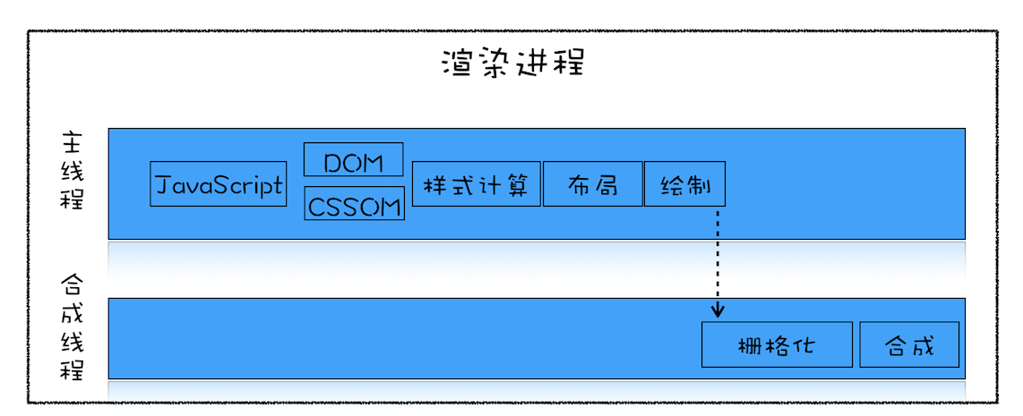
分析篇-交互阶段
关键是减少触发的关键路径，一个大的原则就是让单个帧的生成速度变快。
减少 JavaScript 脚本执行时间-对 JavaScript 脚本总的原则就是不要一次霸占太久主线程
避免强制同步布局，所谓强制同步布局，是指 JavaScript 强制将计算样式和布局操作提前到当前的任务中-读写分离
3. 避免布局抖动，所谓布局抖动，是指在一次 JavaScript 执行过程中，多次执行强制布局和抖动操作-读写分离
4. 合理利用 CSS 合成动画-将该元素单独生成一个图层
5. 避免频繁的垃圾回收-可以尽可能优化储存结构，尽可能避免小颗粒对象的产生。

Slide 20
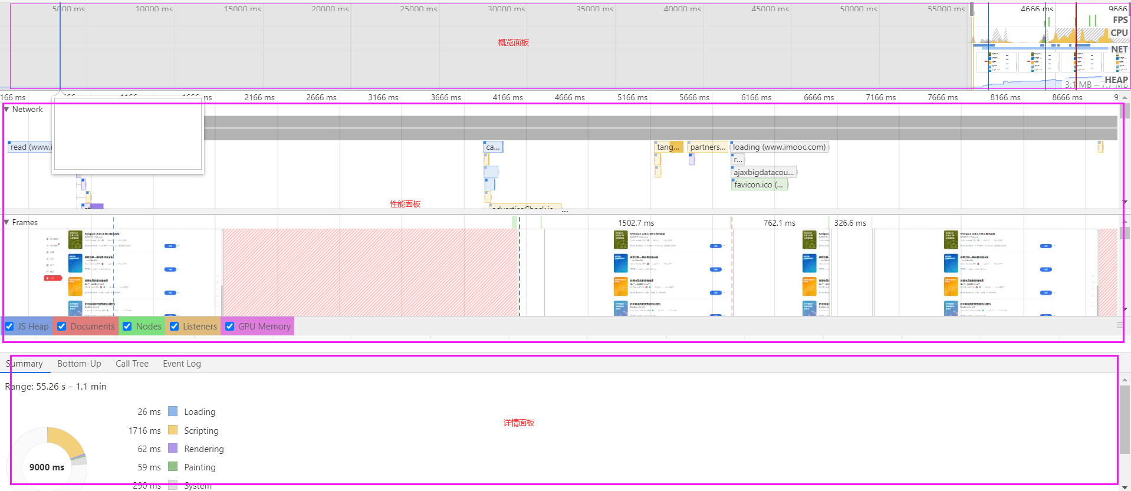
工具篇-性能分析 (谷歌performance面板)

Slide 21
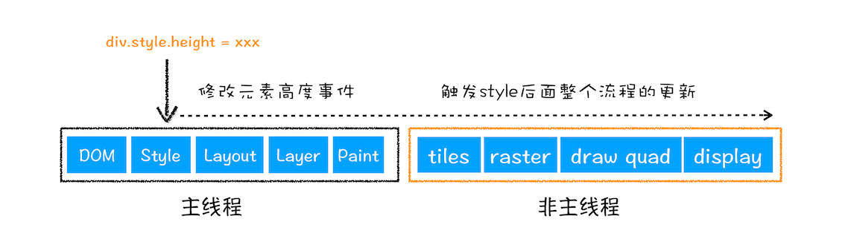
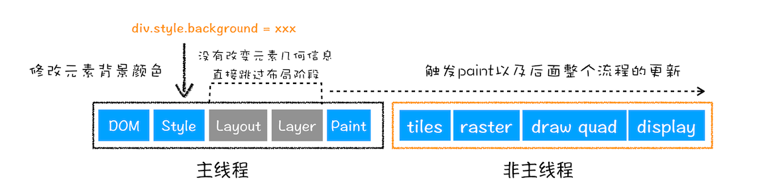
分析篇-重绘，重排

Slide 22
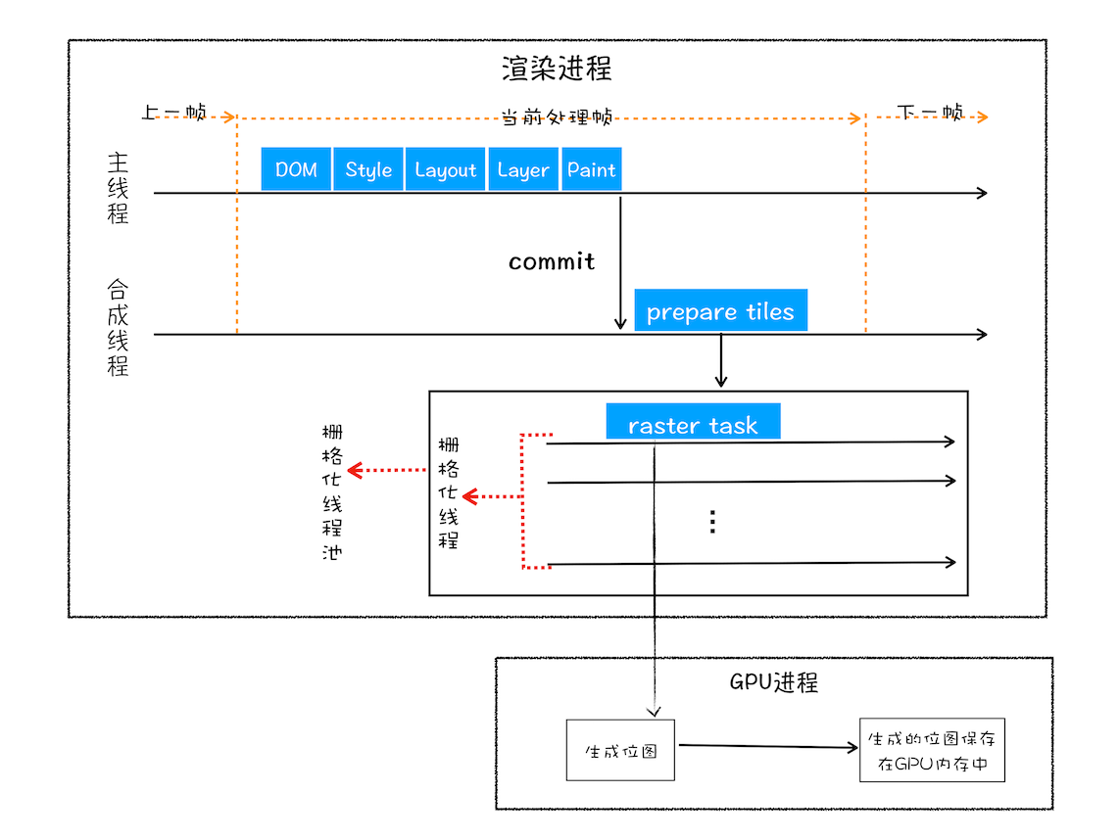
优化篇-合理利用css动画
合成操作是在合成线程上完成的，这也就意味着在执行合成操作时，是不会影响到主线程执行的。这就是为什么经常主线程卡住了，但是 CSS 动画依然能执行的原因。
使用willchage将元素提到单独的图层
使用contain属性
使用font-display属性

Slide 23
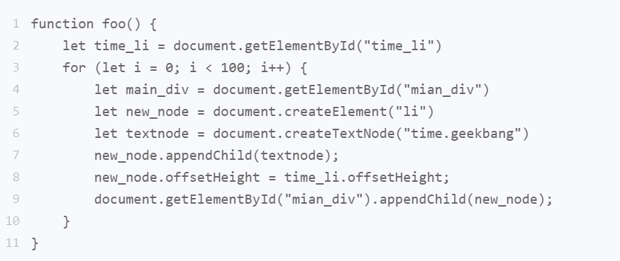
优化篇-避免强制布局和布局抖动
优化关键：
尽量避免重绘重排（删除添加元素，操作styles，移动位置，修改浏览器大小，字体大小，读取offset等属性）
对与元素的更新累积到一定的量再做批量更新（虚拟dom）
读元素的读写操作分离（避免再设置元素的样式同时去读取）
读写分离js库推荐：fastdom：https://github.com/wilsonpage/fastdom
高频事件防抖处理（requestAnimationFrame）

Slide 24
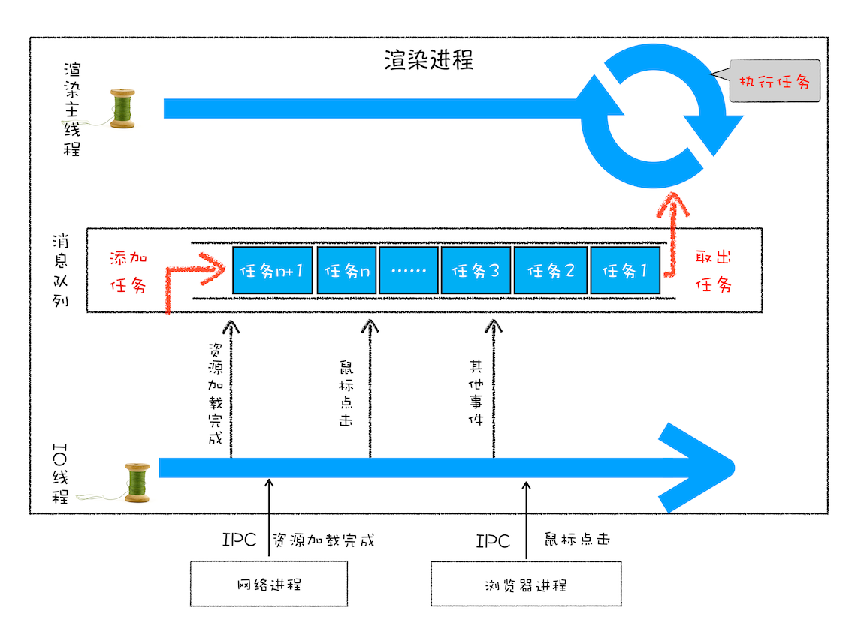
分析篇-js事件机制和V8原理

Slide 25
分析篇-js事件机制

Slide 26
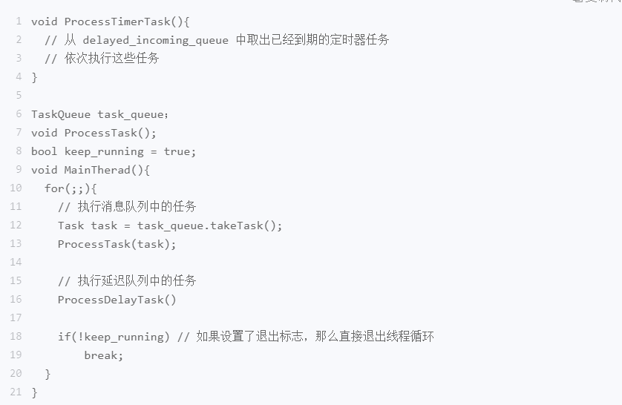
分析篇-js 延时事件
微任务就是一个需要异步执行的函数，执行时机是在主函数执行结束之后、当前宏任务结束之前
每个宏任务都关联了一个微任务队列

Slide 27
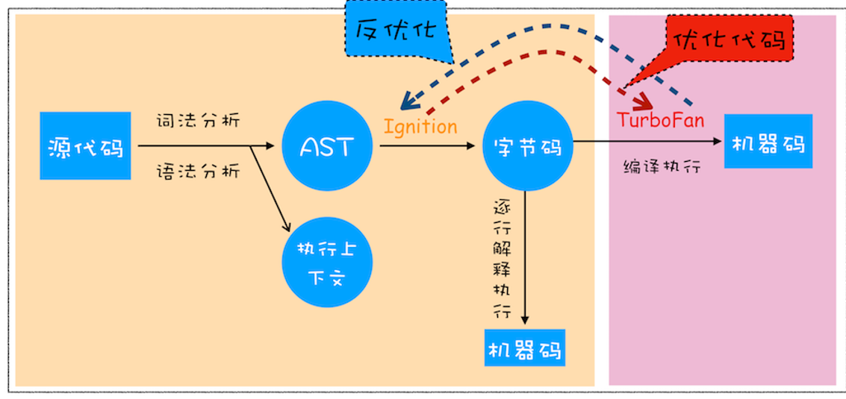
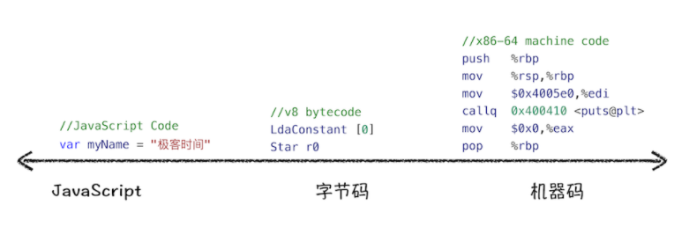
分析篇-v8
如果有一段第一次执行的字节码，解释器 Ignition 会逐条解释执行。在执行字节码的过程中，如果发现有热点代码（HotSpot），比如一段代码被重复执行多次，这种就称为热点代码，那么后台的编译器 TurboFan 就会把该段热点的字节码编译为高效的机器码，然后当再次执行这段被优化的代码时，只需要执行编译后的机器码就可以了，这样就大大提升了代码的执行效率。
提升单次脚本的执行速度，避免 JavaScript 的长任务霸占主线程，这样可以使得页面快速响应交互；
避免大的内联脚本，因为在解析 HTML 的过程中，解析和编译也会占用主线程；
减少 JavaScript 文件的容量，因为更小的文件会提升下载速度，并且占用更低的内存。

Slide 28
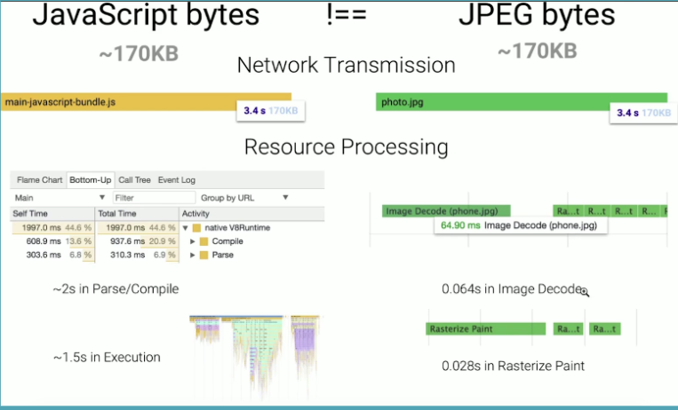
优化篇-JS开销

Slide 29
优化篇-JS对象优化

